Slide 1

MES

Slide 2

INDICE
INTRODUZIONE (pag.2)
HOME (pag.4-6)
LOGIN (pag.7-8)
REGISTRAZIONE (pag.9-10)
RIEPILOGO DATI (pag.11-12)
LISTA PRODOTTI (pag.13-14)
PRODOTTO (pag.15-16)
PERSONALIZZA (pag. 17-18)
CARRELLO (pag. 19-20)
ACQUISTO (pag. 21-23)
STORICO ORDINI (pag. 24-25)

Slide 3


Il progetto MES (manifacturing execution system) ci è stato affidato da un’azienda (BRAINHOME) con l’obiettivo di ottimizzare il processo produttivo.
In questo caso si ottiene una stima di produzione ideale che dovrà poi corrispondere alla produzione effettiva.
Grazie a questa pianificazione le fasi produttive dell’azienda verranno gestite al meglio tramite una web app che consente di monitorare in tempo reale la linea di produzione.
Inizialmente è stato deciso di sviluppare una mobile app che prevedesse l’utilizzo esclusivo al manutentore in quanto, in caso di anomalia, il sistema avrebbe inviato un messaggio per permettere alla persona incaricata di risolvere il problema notificato.
In corso d’opera si è deciso di trasformare questa applicazione in un e-commerce per permettere all’azienda «BrainHome» di facilitare la vendita dei prodotti e renderla comoda e veloce per i clienti.

Slide 4
HOME
È la schermata principale dell’app in cui vengono visualizzate le diverse categorie dei prodotti.
È presente un menù a tendina in cui, se hai effettuato l’accesso, verranno mostrate : Profilo utente, Carrello, Metodi di pagamento memorizzati, Indirizzi di spedizione, Contatti, Logout.

Slide 5
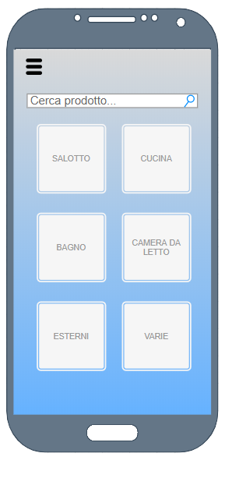

1
2
Icona per aprire il Navigation drawer.
Search bar utile nella ricerca dei prodotti dello store.
Insieme di categorie che raggruppano tutti i prodotti presenti nello store.
3

Slide 6


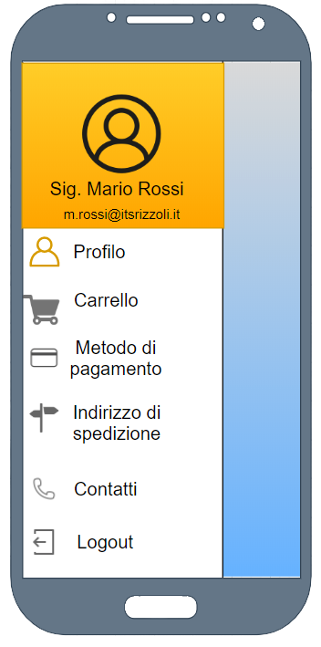
Bottone per accedere o registrarsi
Credenziali utente connesso
Icona profilo
Icona carrello
Icona metodo di pagamento
Icona indirizzo di spedizione
Icona contatti
Bottone di logout
1
2
3
4
5
6
7
8

Slide 7
LOGIN
È la schermata in cui puoi effettuare l’accesso inserendo Email e Password oppure registrarti se non l’hai ancora fatto, premendo l’apposito bottone che ti indirizza alla pagina di registrazione.

Slide 8
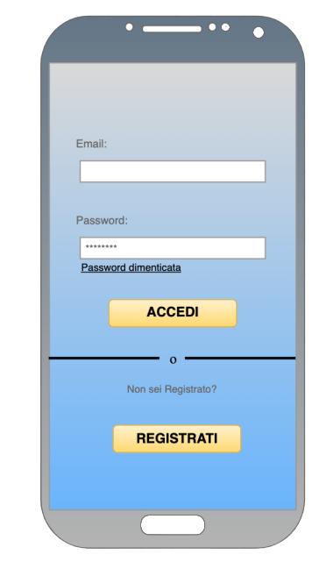
Inserisci email.
Inserisci password.
Bottone di accesso.
Bottone di registrazione.
Link di recupero password.
1
2
5
3
4

Slide 9
REGISTRAZIONE
È la schermata in cui, inserendo i dati richiesti, potrai completare la registrazione che ti consentirà di effettuare il login.

Slide 10
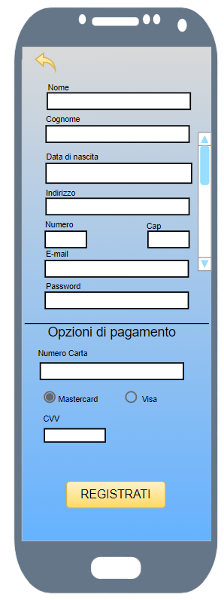
1
Inserisci nome
Inserisci cognome
Inserisci data di nascita
Inserisci indirizzo
Inserisci numero civico
Inserisci CAP
Inserisci email
Inserisci password
Inserisci numero carta di credito
Seleziona tipo di pagamento
Inserisci CVV
Bottone «Completa registrazione»
2
3
4
5
6
7
8
9
10
11
12

Slide 11
RIEPILOGO DATI
È la schermata in cui l'utente può verificare tutti i dati inseriti nella registrazione iniziale. Inoltre vi è presente un pulsante che permette l'accesso allo storico ordini.

Slide 12
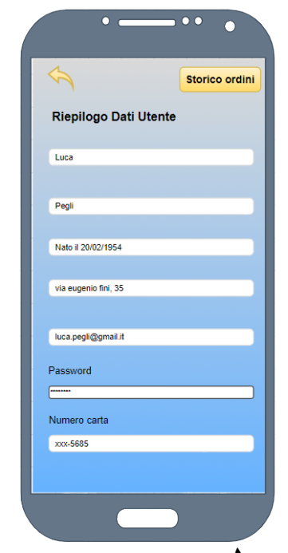
8
Nome memorizzato
Cognome memorizzato
Data di nascita memorizzato
Indirizzo memorizzato
Email memorizzata
Password memorizzata
Numero carta di credito memorizzato
Bottone storico ordini
1
2
3
4
5
6
7

Slide 13
LISTA PRODOTTI
Selezionando nella schermata di Home la categoria che in questo caso è il bagno, si accede alla lista dei prodotti corrispondente. Cliccando sull'immagine del prodotto si aprirà una finestra.

Slide 14
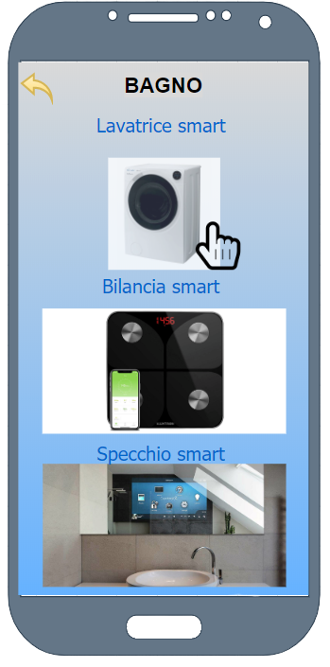
1
2
Categoria
Nome prodotto
Immagine prodotto
3

Slide 15
PRODOTTO
In questa finestra verrà visualizzata la descrizione tecnica del prodotto con relativo prezzo. Più in basso si troveranno due bottoni che hanno la funzione di aggiungere il prodotto selezionato al carrello oppure di personalizzarne dei componenti scelti dal venditore.

Slide 16
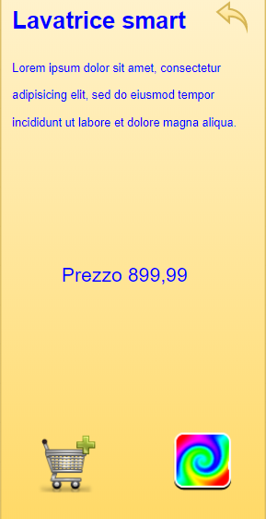
1
2
Nome prodotto
Specifiche tecniche
Prezzo
Icona «Aggiungi al carrello»
Icona di personalizzazione
3
4
5

Slide 17
PERSONALIZZA
Premendo il bottone di personalizzazione, si accede alla schermata in cui si ha la possibilità di modificare alcune caratteristiche del prodotto scelto.

Slide 18
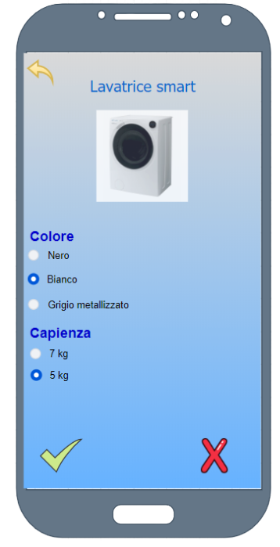
1
Nome prodotto
Immagine prodotto
Opzioni di personalizzazione
Icona «Conferma»
Icona «Annulla»
2
3
4
5

Slide 19
CARRELLO
È la schermata che ti permette di visualizzare i prodotti scelti con la possibilità di modificare la quantità o rimuovere l’oggetto in questione. Terminate le eventuali modifiche, si può scegliere di procedere all’acquisto tramite l’apposito bottone.

Slide 20
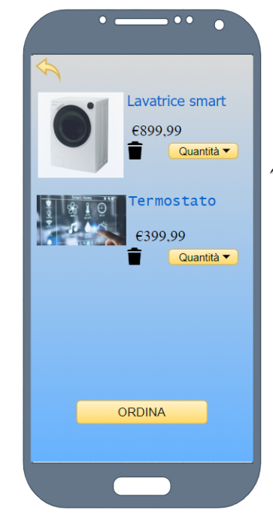
2
3
Immagine del prodotto
Nome prodotto
Prezzo prodotto
Tasto rimuovi prodotto
5. Seleziona quantità
6. Bottone ordina
4
1
5
6

Slide 21
ACQUISTO
È la schermata che ti permette di visualizzare i prodotti scelti con la possibilità di modificare la quantità o rimuovere l’oggetto in questione. Terminate le eventuali modifiche, si può scegliere di procedere all’acquisto tramite l’apposito bottone.

Slide 22
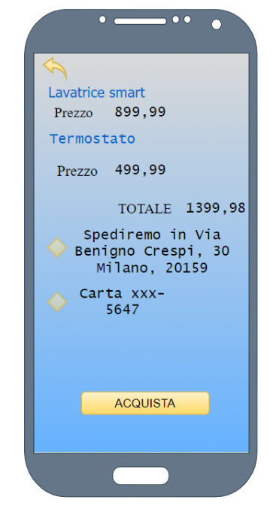
1
Nome prodotto
Prezzo prodotto
Costo totale
Indirizzo di spedizione
Metodo di pagamento
Bottone «Completamento ordine»
2
3
4
5
6

Slide 23
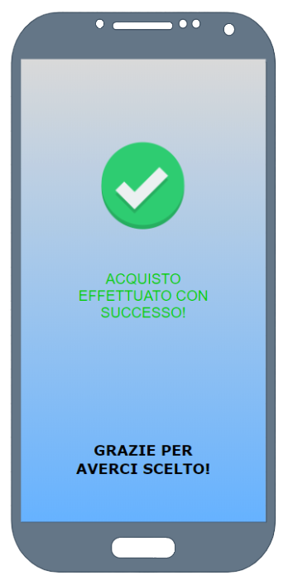
È la schermata finale dopo aver effettuato l’acquisto.

Slide 24
STORICO ORDINI
È la schermata in cui si trovano gli acquisti precedenti effettuati dall'utente. Si può accedere a questa schermata tramite il riepilogo dati. L'utente potrà controllare i prodotti precedentemente acquistati divisi per mese.
Una volta che il cliente ha ricevuto il prodotto, sarà possibile recensirlo valutandolo con le stelline da 1 a 5. Inoltre, se desiderato, si potrà lasciare un breve commento cliccando sull'apposito bottone.

Slide 25
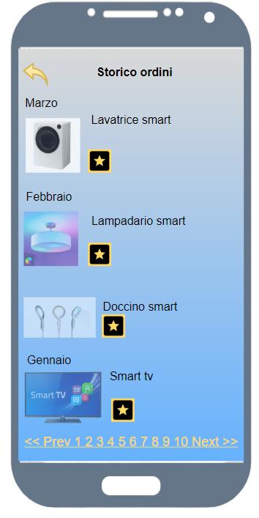
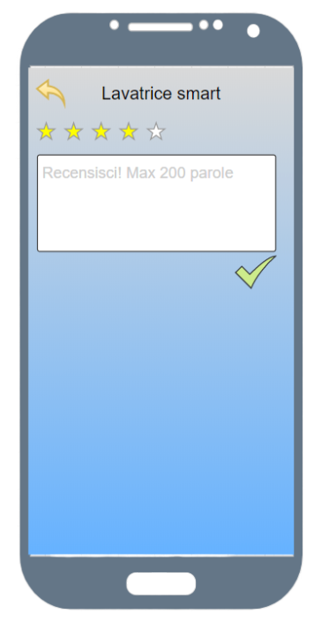
Mese di acquisto prodotto
Nome prodotto
Immagine prodotto
Bottone per recensione
Cambio pagina
Nome prodotto
Rating bar
Casella di testo
Bottone invio recensione
6
1
7
2
3
8
4
9
5

Slide 26
CONTATTI
È la schermata in cui si trova il recapito telefonico e la nostra mail aziendale per contattare i nostri helper rispondendo ai quesiti richiesti. Alla fine della schermata si possono trovare i giorni e gli orari disponibili per ricevere clienti.

Slide 27
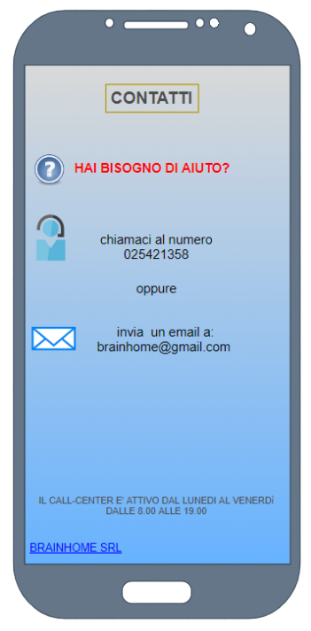
Recapito telefonico
Mail aziendale
Giorni e orari disponibili
Nome azienda
1
2
3
4

Slide 28
PROGETTO A CURA DI
CIGNO MEMBO GIULIO
COSENTINO GIADA
DE CRISTOFARO DAVIDE
TOZZI DANIELE

